Slide 1
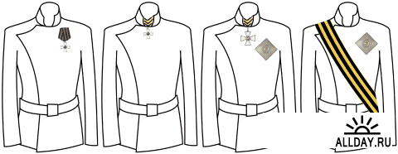
СТЕПЕНЬ ОРДЕНА И ПРАВИЛА НОШЕНИЯ
Орден имел четыре степени: 1-я степень: звезда на левой стороне груди и большой крест на ленте через правое плечо, 700 руб. ежегодной пенсии. 2-я степень: звезда на левой стороне груди и большой крест на шейной ленте, 400 руб. ежегодной пенсии. 3-я степень: малый крест на шейной ленте, 200 руб. ежегодной пенсии. 4-я степень: малый крест в петлице или на колодке, 100 руб. ежегодной пенсии.

Slide 2
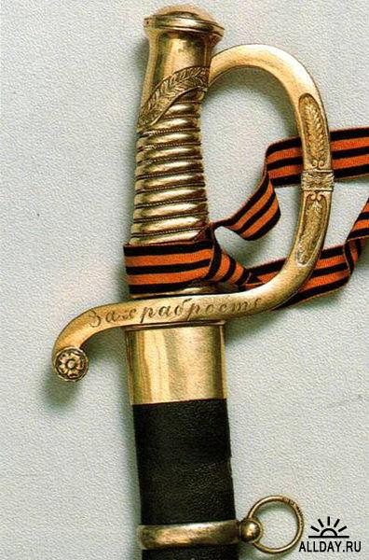
.
Императорским указом все, награжденные золотым оружием “За храбрость”, были причислены к кавалерам ордена.
На наградном оружии предписывалось носить Георгиевскую ленту и уменьшенный Георгиевский крест.
Георгиевское оружие с бриллиантами вручалось по личному усмотрению императора.
Золотое наградное оружие "За храбрость»
Notes:
U

Slide 3
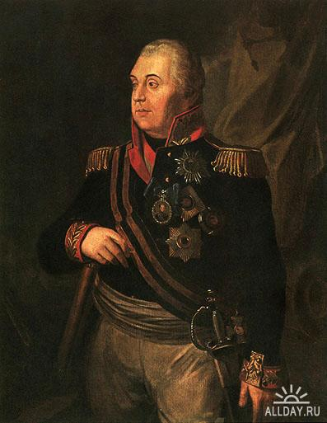
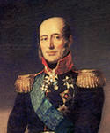
Князь, генерал-фельдмаршал
М. И. Голенищев-Кутузов-Смоленский
Князь, генерал-фельдмаршал М. Б. Барклай-де-Толли

